Slide 1
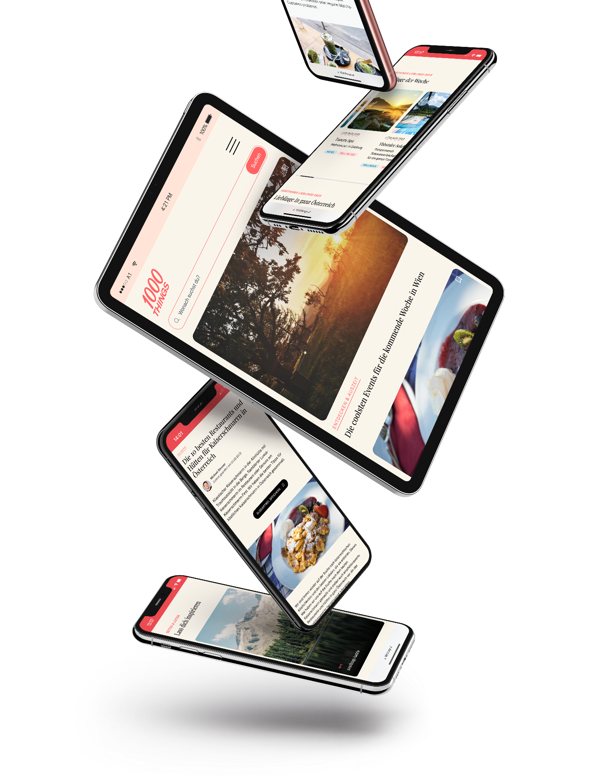
EXKLUSIV FÜR
ÖHV MITGLIEDER
Werbe-
pakete
2025
© 1000things

Slide 2
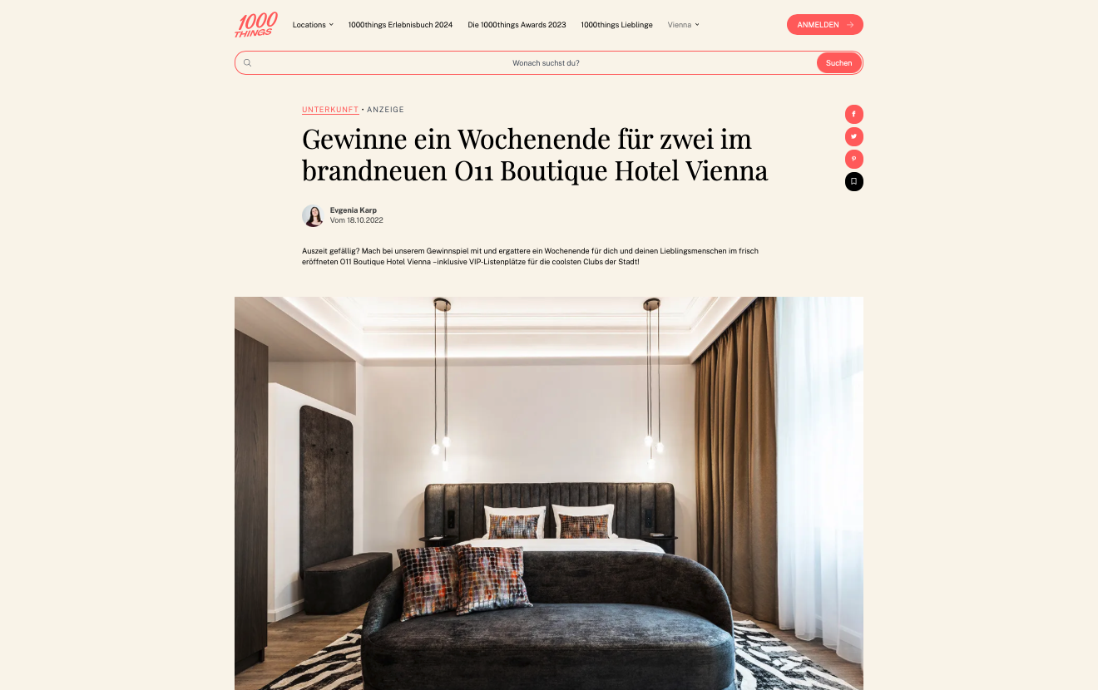
Paket 1:
Der 1000things Kalender
Klick
hier!
Beim 1000things Kalender öffnen User:innen jeden Tag ein Türchen und können Urlaube, Aufenthalte und mehr gewinnen. Mit diesem etablierten Gewinnspiel-Format erreichen Sie punktuell hohe Aufmerksamkeit bei einem reisefreudigen Publikum.
1x Kalender-Teilnahme nach Wahl (Urlaubskalender im Frühjahr, Herbstkalender im September oder Adventkalender im Dezember)
Erstellung des Kalender-Kästchen inkl. Grafiken
Bewerbung via Facebook und Instagram
Weitergabe aller E-Mail-Adressen für eigene Nutzung (⌀ 500 Adressen)
€ 1.990*
statt € 2.480
ÖHV-Bonus: Die ersten 5 Buchungen erhalten eine gratis Newsletter-Platzierung im 1000things Austria-Newsletter mit garantierten 30.000 Empfänger*innen.
*Preise und Produktfotos werden vom Partner zur Verfügung gestellt. Das Zusenden der Preise an die Gewinner:innen liegt in der Verantwortung des Partners; Produktfotos durch 1000things sehr gerne auf Anfrage.
Angebot gültig bis 31.12.2025
Notes:
Social Upgrade = IG Album, Gewinnspiel Upgrade, Newsletter Platzierung … ggf. Startseite als Goodie // FOLIE = in Progress!!

Slide 3
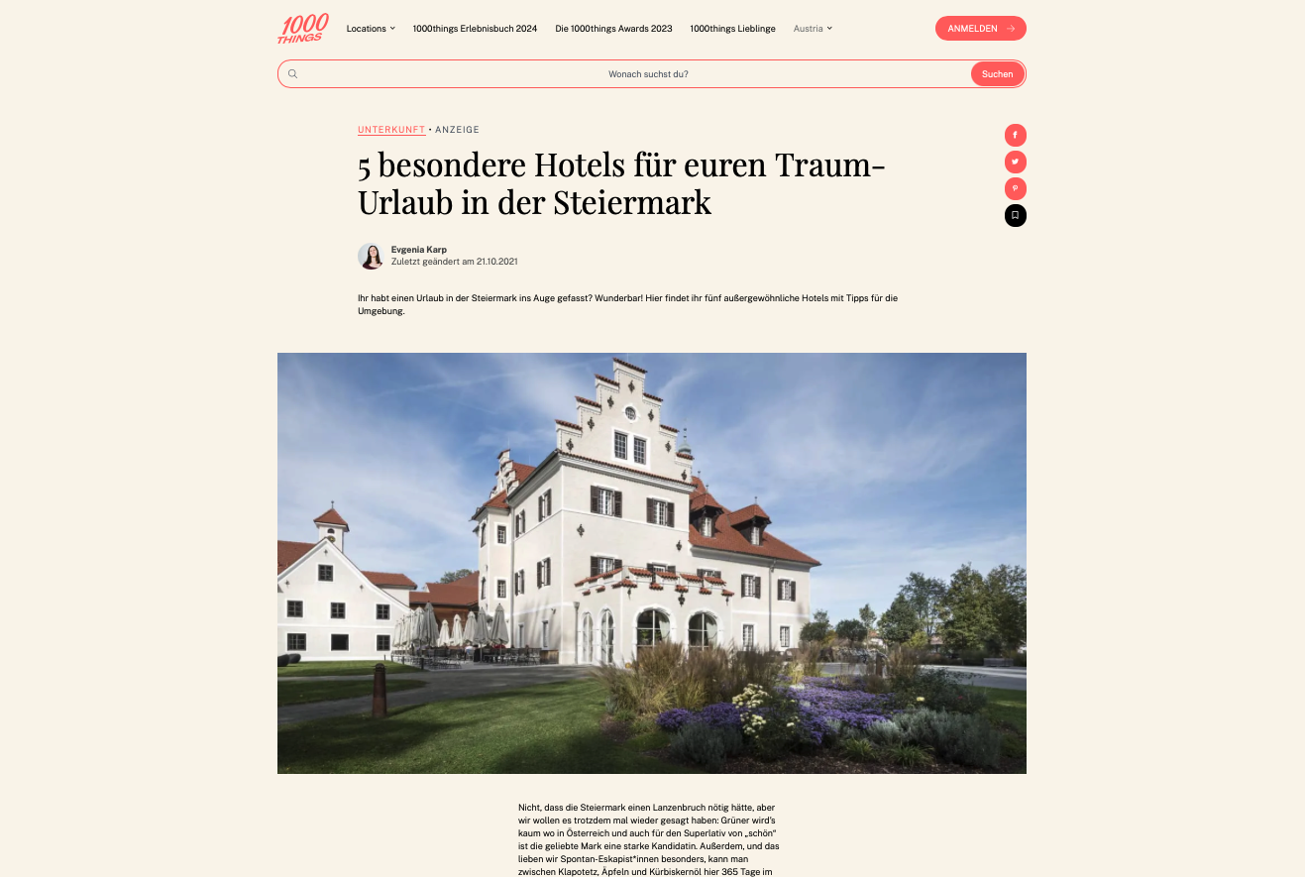
Paket 2:
Die 1000things Listicle- Nennung
Klick
hier!
Ihre Nennung wird von uns SEO-optimiert erstellt und in einem thematisch relevanten Beitrag prominent platziert. Somit wird Ihr Betrieb zielgruppensicher eingebaut und erreicht neue Gäste.
1x Nennung in einem abgestimmten Artikel
3.500 Leser*innen garantiert
3 Monate Laufzeit
Bewerbung via Facebook Posting und Instagram Story Slide
€ 2.290*
statt € 2.980
ÖHV-Bonus: Die ersten 5 Buchungen erhalten eine gratis Newsletter-Platzierung im 1000things Austria-Newsletter mit garantierten 30.000 Empfänger*innen.
Angebot gültig bis 31.12.2025
Notes:
Social Upgrade = IG Album, Gewinnspiel Upgrade, Newsletter Platzierung … ggf. Startseite als Goodie // FOLIE = in Progress!!

Slide 4
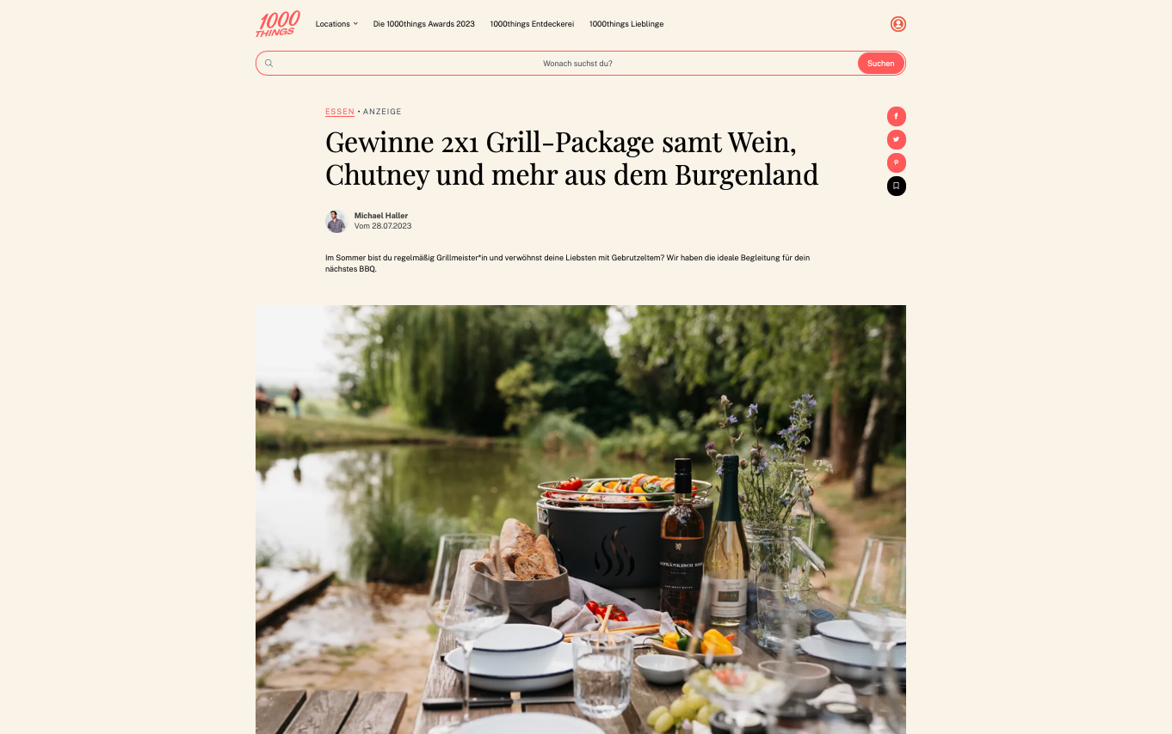
Paket 3:
Das Saison-
Premium-Paket
Klick
hier!
Awareness für Ihren Betrieb – auf unterschiedlichen Kanälen und genau zur richtigen Zeit. Kombinieren Sie Paket 1 & 2 und stocken Sie es mit einem 1000things Native weiter auf, um die ultimative Präsenz über die gewünschte Saison zu bekommen.
1x Website Gewinnspiel Paket 1)
1x Listicle Nennung (Paket 2)
1x Native Ad
Dynamische Ausspielung des Native-Ads in thematisch und zielgruppenrelevanten Beiträgen auf 1000things.at
10.000 Leser*innen garantiert
zusätzlich zu allen Garantien von Paket 1 und Paket 2
€ 4.990*
statt € 7.450
ÖHV-Bonus: Die ersten 5 Buchungen erhalten eine gratis Newsletter-Platzierung im 1000things Austria-Newsletter mit garantierten 30.000 Empfänger*innen.
Angebot gültig bis 31.12.2025
Notes:
Social Upgrade = IG Album, Gewinnspiel Upgrade, Newsletter Platzierung … ggf. Startseite als Goodie // FOLIE = in Progress!!

Slide 5
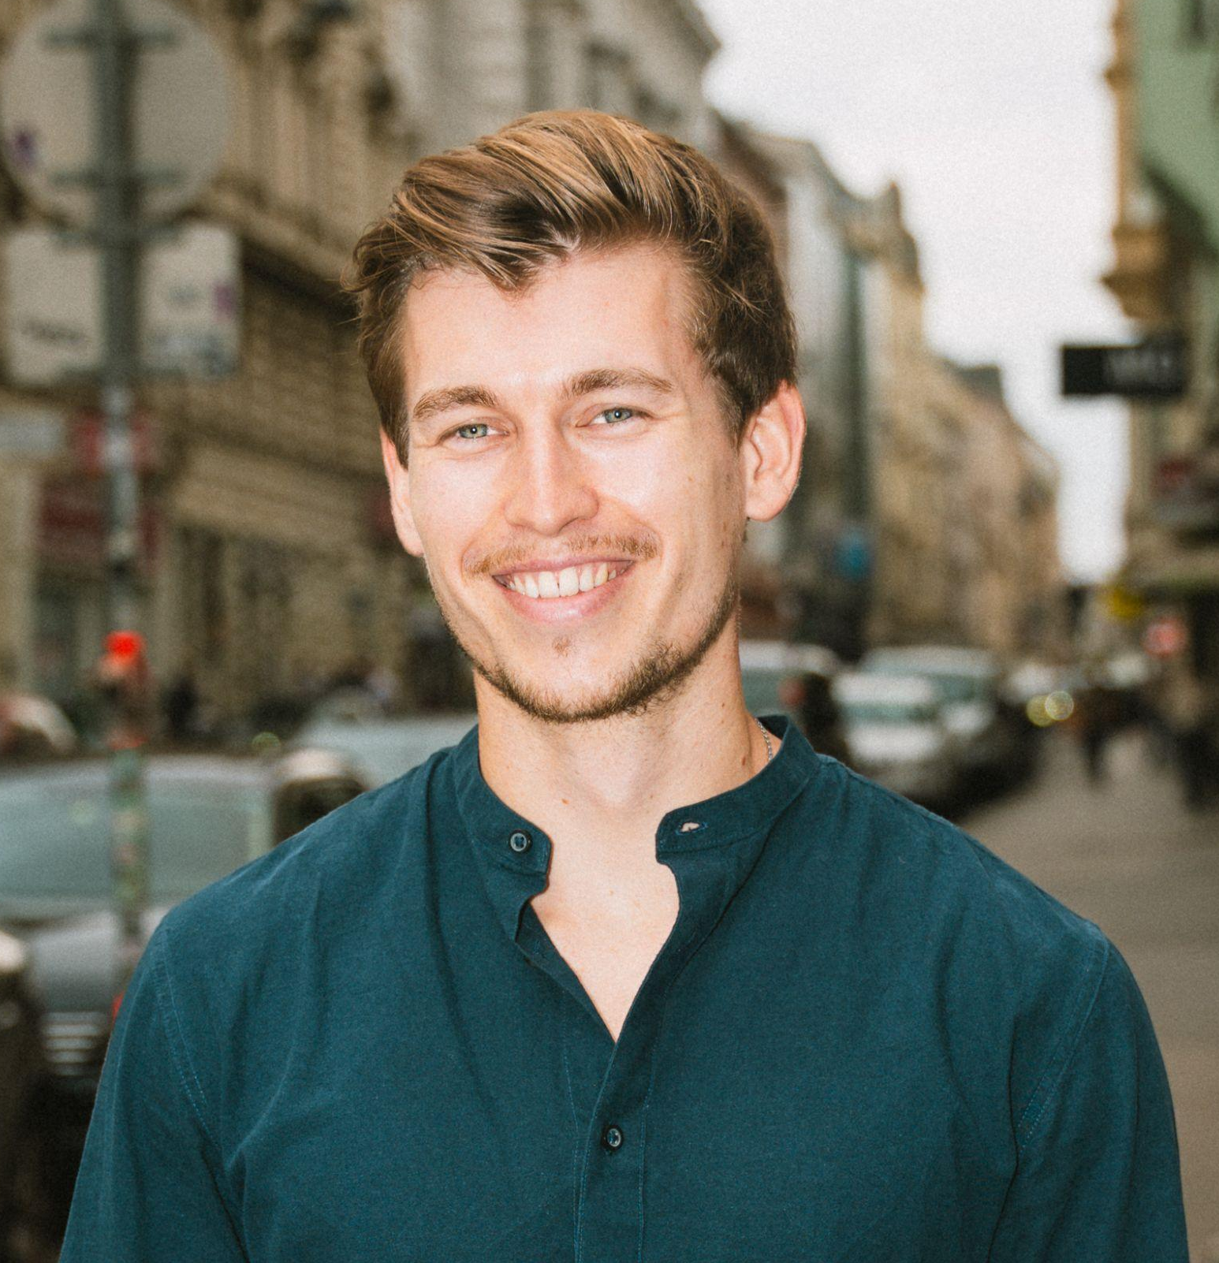
Das war’s!
In der Zwischenzeit könnt ihr gerne hier vorbeischauen:
PARTNERSHIPS
PARTNERSHIPS
Denise Riedl
Alex Mitteröcker
ICH MÖCHTE MEHR INSPIRATION VON 1000THINGS
ICH MÖCHTE MEHR INFOS ZU 1000THINGS
+43 676 62 02 722 DENISE@1000THINGS.AT
+43 676 782 11 94 ALEXANDER@1000THINGS.AT
Mediakit 2025

